Slide 1
BLOQUEO
AURICULO-VENTRICULAR
DRA. SILVIA CERDA ADAME
TORRE QUALITY
JULIO 2015

Slide 2
El bloqueo auriculoventricular (AV) es un retardo o interrupción del impulso eléctrico proveniente del nodo sinoauricular a nivel del nodo auriculoventricular.

Slide 3
BLOQUEO A-V CONGENITOS

Slide 4
congénito (BAVC)
Se presenta en forma aislada o familiar.
uno por cada 20,000 a 25,000 nacidos vivos.
  la transposición de grandes arterias,
  síndromes poli-esplénicos,
  ventrículo único,
  tumores del miocardio,
  síndrome de QT-largo
  Kearn-Soyer (oftalmoplejía externa, retinosis pigmentaria y miopatía mitocondrial) 25%.

Slide 5
Son factores de riesgo:
títulos elevados de AC anti-Ro+ (superiores a 1:16)
AC anti-Ro+ (SS-A) acompañados de AC anti-La+ (SSB)
HLA (HLA DR3)
    insuficiencia cardiaca

Slide 6
Son factores de riesgo:
El síndrome de lupus neonatal incluye:
  eritemas,
  leucopenia, anemia y trombocitopenia
  BAVC,
  desaparecen de seis a ocho meses de vida extrauterina.
  Se detecta por Doppler o ecocardiografía fetal entre las 16 y 30 semanas de gestación por bradicardia fetal persistente.

Slide 7
CASO CLINICO
Masculino de 33 años de edad, carga genética para diabetes mellitus, hipertensión arterial sistémica y cardiopatías por ambas ramas, producto de gesta III, madre de 28 años, durante la gestación, la cual se le diagnostica artritis reumatoide a los 34 años de edad, diabetes mellitus a los 40 años, carcinoma renal a los 50 años. Ocupación cajero, vida sedentaria, refiere disnea de grandes esfuerzos, edema de miembros inferiores vespertino posicional o con el calor, precordalgia punzante, con duración de tres horas, sin relación con esfuerzos y sin más datos acompañantes, motivo por el cual acudió a consulta y al realizarle electrocardiograma.

Slide 8
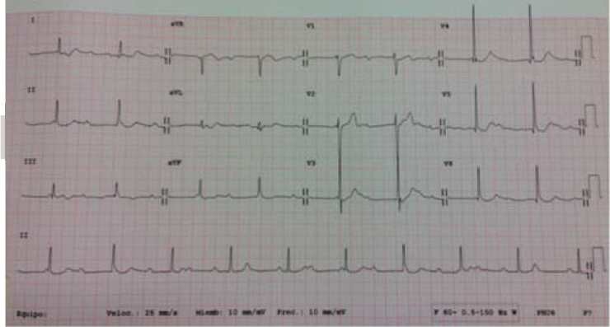

Slide 9
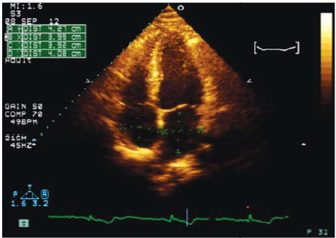

Slide 10
ANALISIS
en caso de bradicardia en paciente joven, generalmente no hacemos diagnóstico diferencial con bloqueo auriculoventricular (AV) completo congénito:
  monitoreo de Holter,
  Prueba de esfuerzo
  ecocardiograma
la indicación de marcapasos está
relacionado con la clase funcional y la
actividad del paciente.

Slide 11
BLOQUEO A-V ADQUIRIDOS

Slide 12

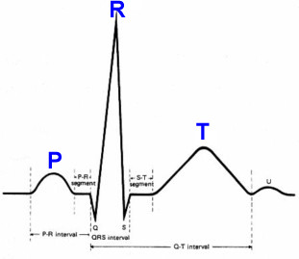
ELECTROCARDIOGRAMA
Registro de la actividad eléctrica del corazón
Onda P: Despolarización de las aurículas.
Intervalo PR: Retardo del impulso en el nodo auriculoventricular.
Segmento QRS: Despolarización de los ventrículos.
Onda T: Repolarización ventricular.
Notes:
QRS waveform nomenclature
The ECG consists of a small deflection called the P wave, arising from the atria, a more complicated deflection called the QRS complex due to ventricular depolarisation and a final T wave resulting from repolarisation of the ventricles.
The QRS complex of waves is the largest deflection of the ECG and is always spiky in shape. All sharp deflections resulting from electrical activation of the ventricles are called QRS complexes. However, these waves can vary immensely in size, and arrangement.
The QRS complex is very important when diagnosing myocardial infarction. In order to be able to describe these complexes, a nomenclature for the waves is needed. This can be done using combinations of the letters q, r, s, Q, R, S, lower case letters denoting small waves and upper case larger waves.
The first positive wave is labelled with r or R
Any second positive wave is labelled r´ or R´
A negative wave which follows an R wave or r wave is labelled S or s
A negative wave that precedes an R or r wave, is labelled a q or Q wave
Any wave that is entirely negative is labelled qs or QS.
Using these rules and nomenclature all QRS complexes can be described, enabling more accurate diagnosis.

Slide 13
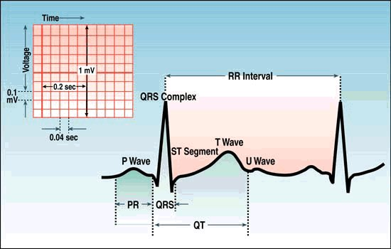
ELECTROCARDIOGRAMA
Intervalo PR mide normalmente:
0.12 a 0.20 seg.
Notes:
Location of infarction and its relation to the ECG: inferior infarction
ST elevation in leads II, III and aVF, and often ST depression in I, aVL, and precordial leads are signs of an inferior (lower) infarction. Inferior infarctions may occur due to occlusion of the right circumflex coronary arteries resulting in infarction of the inferior surface of the left ventricle, although damage can be made to the right ventricle and interventricular septum. This type of infarction often results in bradycardia due to damage to the atrioventricular node.

Slide 14

ETIOLOGIA DE LOS BLOQUEOS AV
Cardiopatías:
Isquémica
Valvulopatías
Miocardiopatías
Enfermedad degenerativa
Medicamentos:
Metoprolol
Digoxina
Alteraciones en el K
Hiperkalemia
Notes:
Rule 10
In leads I, II, and V₂ to V₆ the T wave must be upright.

Slide 15
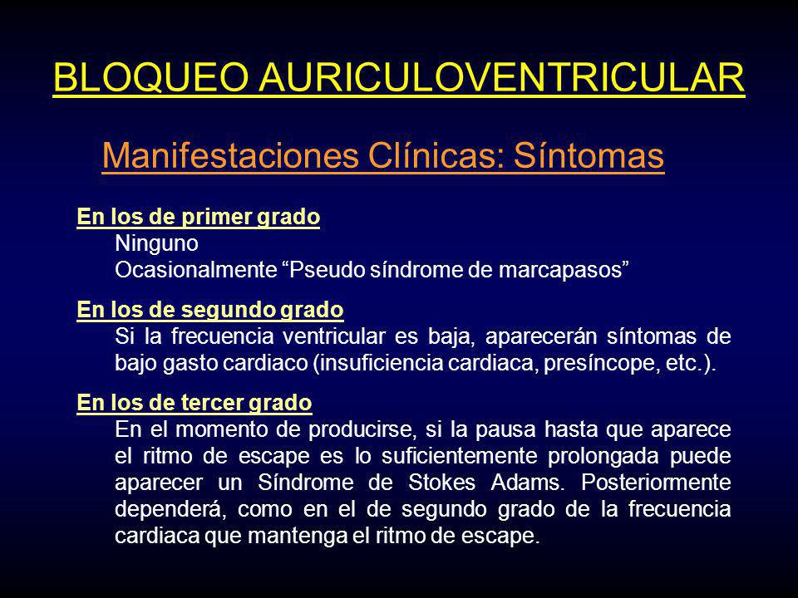

Slide 16
CLASIFICACIÓN DE LOS
BLOQUEOS AV
Bloqueo AV de primer grado
Bloqueo AV de segundo grado
Bloqueo AV de segundo grado
  Mobitz I (Fenómeno de Wenckebach)
  Bloqueo AV de segundo grado – Mobitz II
Bloqueo AV completo

Slide 17
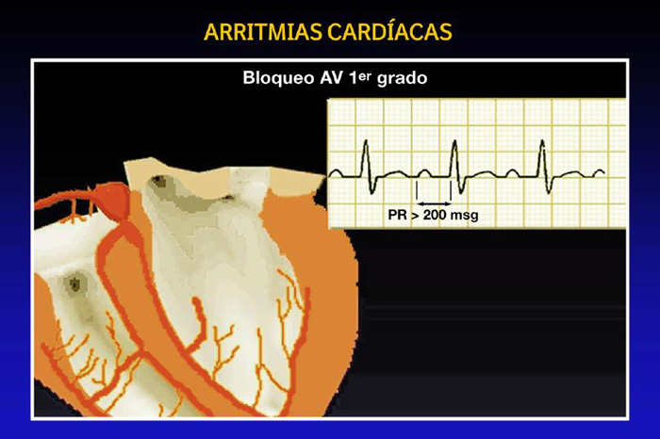

Slide 18
BLOQUEO AV DE PRIMER GRADO
Intervalo PR > 0.20 seg. ó 200 mseg.
Intervalo PR prolongado es fijo.
Siempre a la onda P le sigue un QRS.
Ritmo es regular.
Notes:
The 10 rules for a normal ECG
For an ECG to be determined as normal, Chamberlain has described 10 rules which must be met.¹ The next ten slides will outline these rules.
Chamberlain DAC. Personal communications.

Slide 19
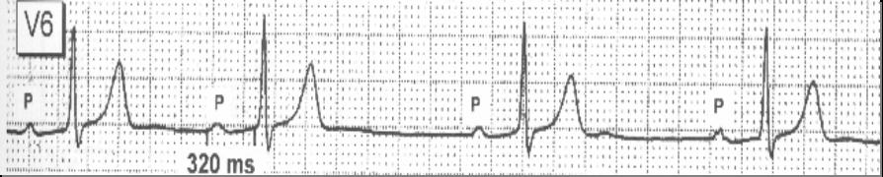
BLOQUEO AV DE PRIMER GRADO
Notes:
Rule 1
As described in Module 3, the PR interval is the time from initiation of depolarisation of the atria to initiation of the depolarisation of the ventricles. The PR interval should be 120 to 200 milliseconds, or 3 to 5 little squares. A longer PR may imply a block in conduction and a shorter interval indicates a vulnerability to arrhythmias.

Slide 20
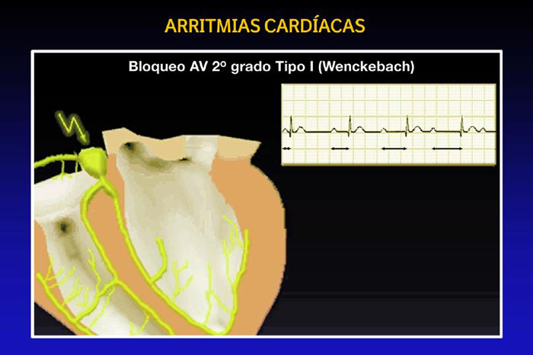

Slide 21
BAV 2DO GRADO
MOBITZ I (FENOMENO DE WENCKEBACH)
Prolongación del intervalo PR hasta que una P no se conduce.
Complejo QRS de morfología normal.
Ritmo es irregular.
Notes:
Rule 3
The QRS complex should be dominantly upright in leads I and II. Slight disparities are likely to be acceptable.

Slide 22
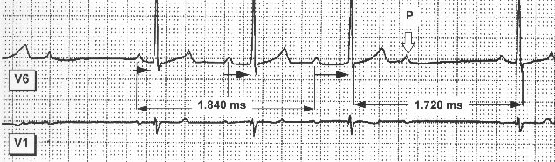
MOBITZ I
(FENOMENO DE WENCKEBACH)
Notes:
Rule 4
The QRS and T waves tend to have the same direction in the standard leads.

Slide 23
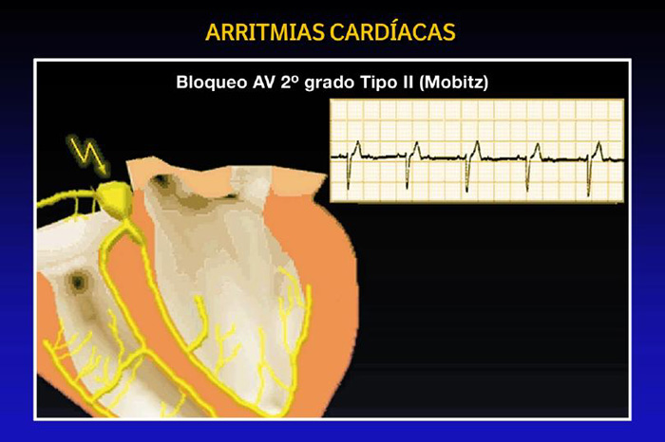

Slide 24
BLOQUEO AV DE SEGUNDO GRADO MOBITZ II
Intervalo PR es constante hasta que una P no conduce.
Fijo: 2:1, 3:1, 4:1
Variable: 2:1, 4:1, 3:1
Avanzado: Dos ó mas P son bloqueadas.
Notes:
Rule 5
All waves are negative in lead aVR. This has to be so: aVR represents electrical activity as “seen” from the right shoulder. The sinus node is placed top right in the heart nearest the right shoulder, and the electrical activity is moving downwards and leftwards towards the left ventricle.

Slide 25

BLOQUEO AV DE SEGUNDO GRADO
MOBITZ II (3:1)
Notes:
Rule 6
The normality of QRS complexes recorded from the precordial leads is dependent on both morphological and dimensional criteria.

Slide 26
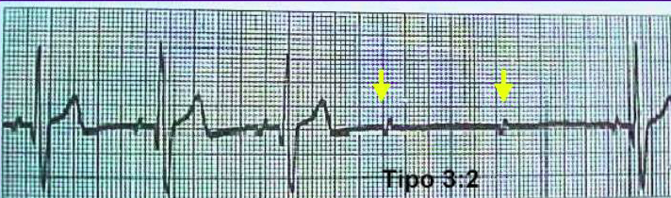
BLOQUEO AV DE SEGUNDO GRADO
MOBITZ II (AVANZADO)
Notes:
Location of infarction and its relation to the ECG: anterior infarction
As was discussed in the previous module, the different leads look at different aspects of the heart, and so infarctions can be located by noting the changes that occur in different leads. The precordial leads (V_{1–6}) each lie over part of the ventricular myocardium and can therefore give detailed information about this local area. aVL, I, V₅ and V₆ all reflect the anterolateral part of the heart and will therefore often show similar appearances to each other. II, aVF and III record the inferior part of the heart, and so will also show similar appearances to each other. Using these we can define where the changes will be seen for infarctions in different locations.
Anterior infarctions usually occur due to occlusion of the left anterior descending coronary artery resulting in infarction of the anterior wall of the left ventricle and the intraventricular septum. It may result in pump failure due to loss of myocardium, ventricular septal defect, aneurysm or rupture and arrhythmias. ST elevation in I, aVL, and V_{2–6}, with ST depression in II, III and aVF are indicative of an anterior (front) infarction. Extensive anterior infarctions show changes in V_{1–6} , I, and aVL.

Slide 27
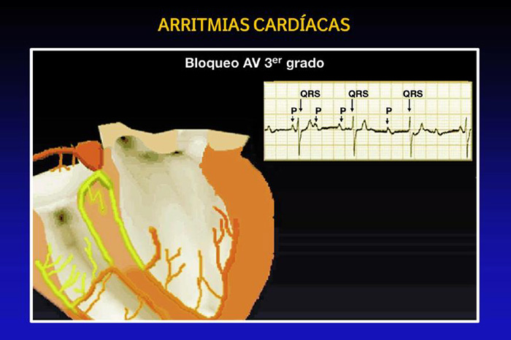

Slide 28
BLOQUEO AV COMPLETO Ó DE
TERCER GRADO
Disociación entre aurículas y ventrículos
PP es constante
RR es constante
Frecuencia es mayor en las P que en los complejos QRS.
La morfología del QRS depende del marcapaso subsidiario.
Notes:
Rule 7
The ST segment should start isoelectric except in V1 and V2 where it may be elevated.

Slide 29
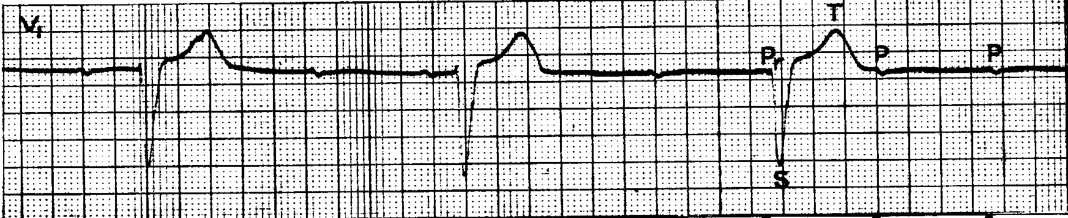
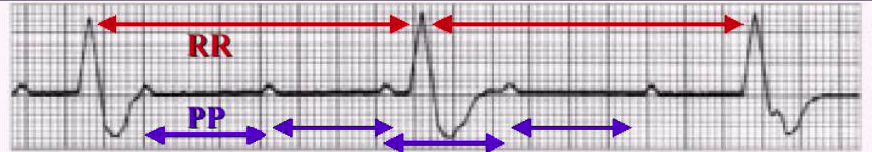
BLOQUEO AV COMPLETO Ó DE
TERCER GRADO
Notes:
Rule 8
In leads I, II, and V₂ to V₆ the P waves should be upright.

Slide 30
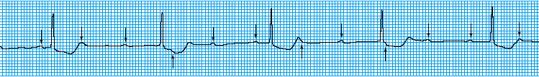
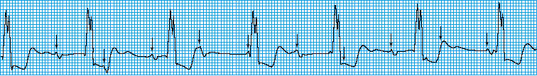
BLOQUEO AV COMPLETO Ó DE TERCER GRADO
Notes:
Sequence of changes in evolving AMI
The ECG changes that occur due to myocardial infarction do not all occur at the same time. There is a progression of changes correlating to the progression of infarction.
Within minutes of the clinical onset of infarction, there are no changes in the QRS complexes and therefore no definitive evidence of infarction. However, there is ST elevation providing evidence of myocardial damage.
The next stage is the development of a new pathological Q wave and loss of the r wave. These changes occur at variable times and so can occur within minutes or can be delayed. Development of a pathological Q wave is the only proof of infarction.
As the Q wave forms the ST elevation is reduced and after 1 week the ST changes tend to revert to normal, but the reduction in R wave voltage and the abnormal Q waves usually persist.
The late change is the inversion of the T wave and in a non-Q wave myocardial infarct, when there is no pathological Q wave, this T wave change may be the only sign of infarction.
Months after an MI the T waves may gradually revert to normal, but the abnormal Q waves and reduced voltage R waves persist.
In terms of diagnosing AMI in time to make thrombolysis a life-saving possibility, the main change to look for on the ECG is ST segment elevation.

Slide 31
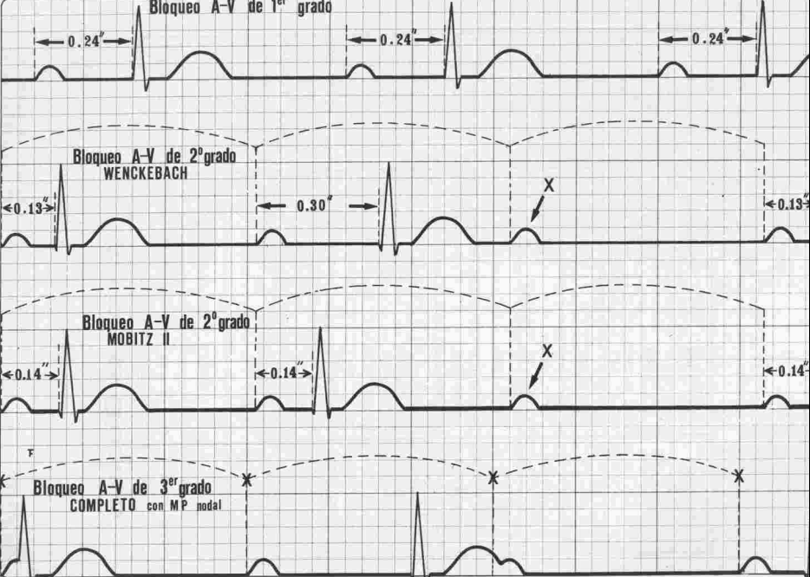

Slide 32
TRATAMIENTO
Bradicardia sintomática
Atropina
Marcapaso transcutáneo ó transvenoso
Dopamina
Epinefrina
Isoproterenol
Notes:
Deep Q wave
The only diagnostic changes of acute myocardial infarction are changes in the QRS complexes and the development of abnormal Q waves. However, this may be a late change and so is not useful for the diagnosis of AMI in the pre-hospital situation.
Remember that Q waves of more than 0.04 seconds , or 1 little square, are not generally seen in leads I, II or the precordial leads.

Slide 33
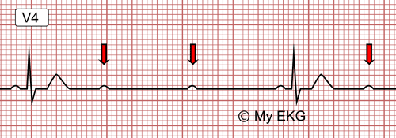
R E S U E L V E L O

Slide 34
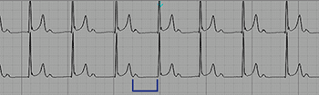
R E S U E L V E L O

Slide 35

R E S U E L V E L O

Slide 36
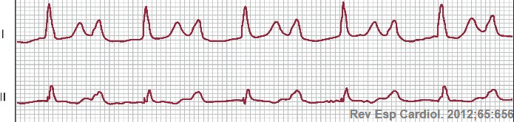
R E S U E L V E L O

Slide 37
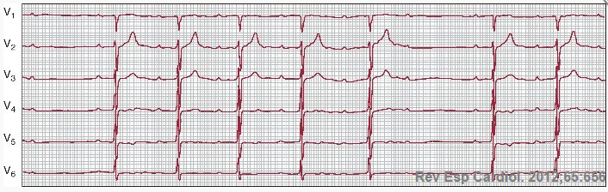
R E S U E L V E L O

Slide 38
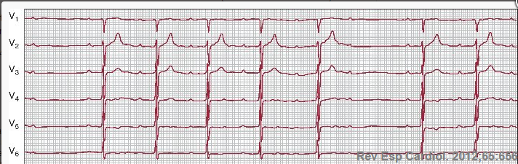
R E S U E L V E L O

Slide 39
Clasificación de los bloqueos de rama y fasciculares
Bloqueos fasciculares: Hemibloqueo anterior (anterosuperior) Hemibloqueo posterior (posteroinferior)
Bloqueo bifasciculares: Bloqueo de rama derecha + hemibloqueo anterior. Bloqueo de rama derecha + hemibloqueo posterior.
Bloqueos trifasciculares: Bloqueo de rama derecha + hemibloqueo anterior + hemibloqueo posterior. Bloqueo bifascicular + bloqueo atrioventricular de primer grado (PR largo).

Slide 40
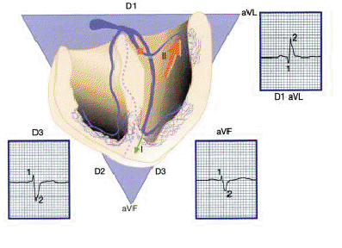
Hemibloqueo anterior de rama izquierda (HARI)
Se impide la entrada directa de los impulsos eléctricos en la pared anterior y lateral del VI.
  El tabique interventricular se despolariza en dirección normal: Izq a Der
  Despolarización del VD
  Despolarización de la pared posterior del VI
  Despolarización de la pared anterior y lateral del VI

Slide 41
HEMIBLOQUEO ANTERIOR
QRS < 0.12 s
Hiperdesviación del QRS a la izquierda (-45º y -75º)
Complejos qR empastados en D1 y Avl
Complejos rS empastados en D2, D3 y aVF
Retraso del tiempo de deflexión intrinsecoide
en D1 y aVL

Slide 42
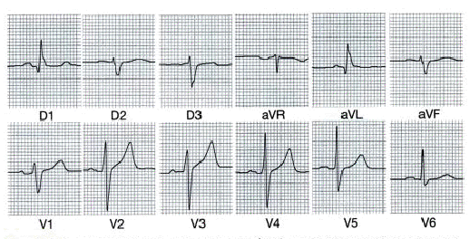
HEMIBLOQUEO ANTERIOR

Slide 43
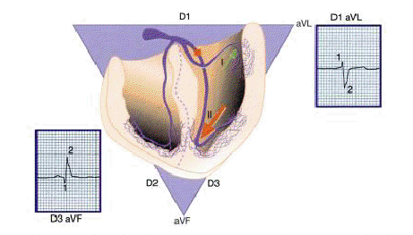
Hemibloqueo posterior de rama izquierda
En el se impide la entrada directa de los impulsos eléctricos en el tabique y la pared posterior y lateral del VI.
  El tabique interventricular se despolariza en dirección anormal: D a I
  Despolarización del VD
  Despolarización de la pared anterior y lateral del VI
  Despolarización de la pared posterior del VI

Slide 44
HEMIBLOQUEO POSTERIOR
Duración del QRS < 0.12 s
Hiperdesviación del QRS a la derecha +90 y +120
Complejos rS empastados en D1 y aVL
Complejos qR empastados en D2, D3 y aVF
Retrazo del tiempo de deflexión intrisecoide
en D2, D3 y aVF

Slide 45
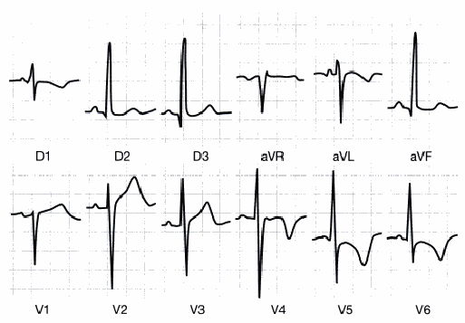
HEMIBLOQUEO POSTERIOR

Slide 46
BRD + HEMIBLOQUEO ANTERIOR
Morfología característica BRD en V1-2 y V5-6
QRS desviación izquierda (-60)
D1 y aVL retraso tiempo deflexión intrinsecoide
  D2, D3 y aVF onda S empastada.
Ondas R altas y empastadas en aVR y aVL

Slide 47
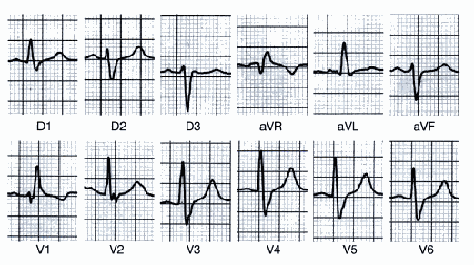
BRD + HEMIBLOQUEO ANTERIOR

Slide 48
BRD + HEMIBLOQUEO POSTERIOR
Morfología característica BRD en V1-2 y V5-6
D2, D3 y aVR retraso tiempo deflexión intrinsecoide
Ondas R altas y empastadas en D2, D3 y aVR

Slide 49
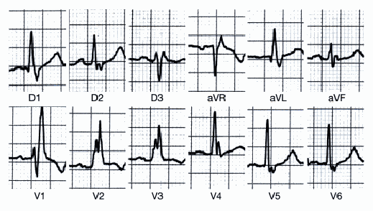
BRD + HEMIBLOQUEO POSTERIOR

Slide 50
Para Información y Revisión de las presentaciones: www.cardiologica.com.mx

